Slide 1

GIT
Anwenderschulung

Slide 2


Who is who …

Slide 3


Slide 4
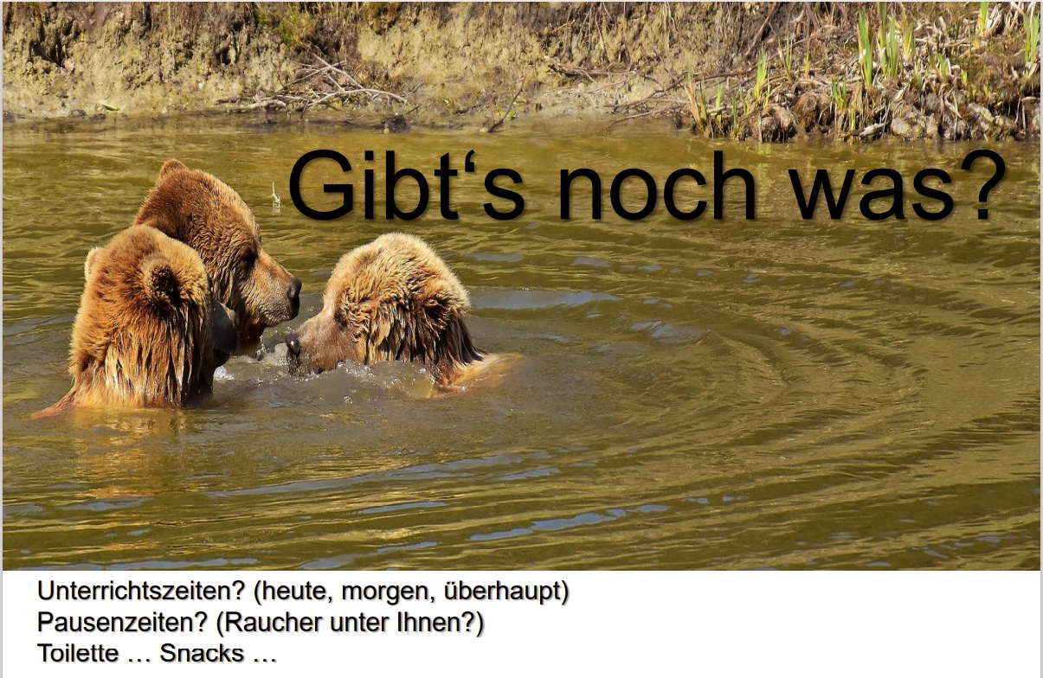

Slide 5

Agenda
Versionskontrollsysteme im Überblick
1. Schritte mit GIT
Branches und Merges
Große Dateien

Slide 6
Agenda
Versionskontrollsysteme im Überblick
1. Schritte mit GIT
Branches und Merges
Große Dateien

Slide 7
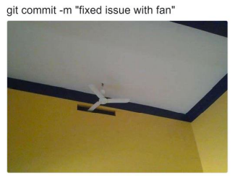
Versionskontrollsysteme
Ein paar einleitende Worte
Zu GIT und anderen Versionskontrollsystemen

Slide 8
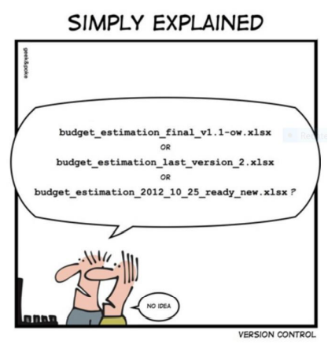
Versionskontrollsysteme… … selbst für eine Person nützlich
Versionskontrollsysteme beinhalten bereits eine festgelegte Logik
Historie
IDs
Reihenfolge
Beschreibung
Versionskontrollsysteme können die Sicherheit erhöhen
Speicherung auf einem Server / Cloud
Authentifizierter Zugriff
Sicherungskopie

Slide 9
Versionskontrollsysteme können …
Historie aufbauen und verwalten
Protokoll …
Was wurde geändert?
Weshalb wurde geändert?
Wer hat geändert?
Wiederherstellen von Zuständen
„Rückgängigmachen“ von Änderungen
Entwicklung im Team
Wer darf wann zugreifen?
Parallele Entwicklung/Verwendung
Workflow
Mergen, Zusammenführen
Archivieren

Slide 10
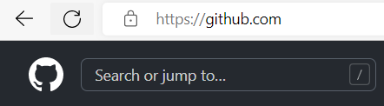
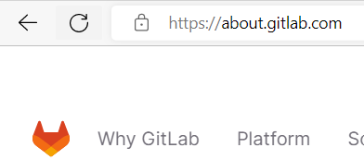
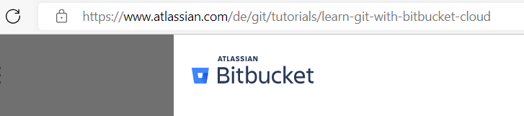
GIT in der Cloud / als WebServices
GitHUB
GitLAB
Bitbucket
… die Services sind lediglich die (entfernten) Repositories … es ist dennoch eine GIT-Clientsoftware nötig (!)

Slide 11
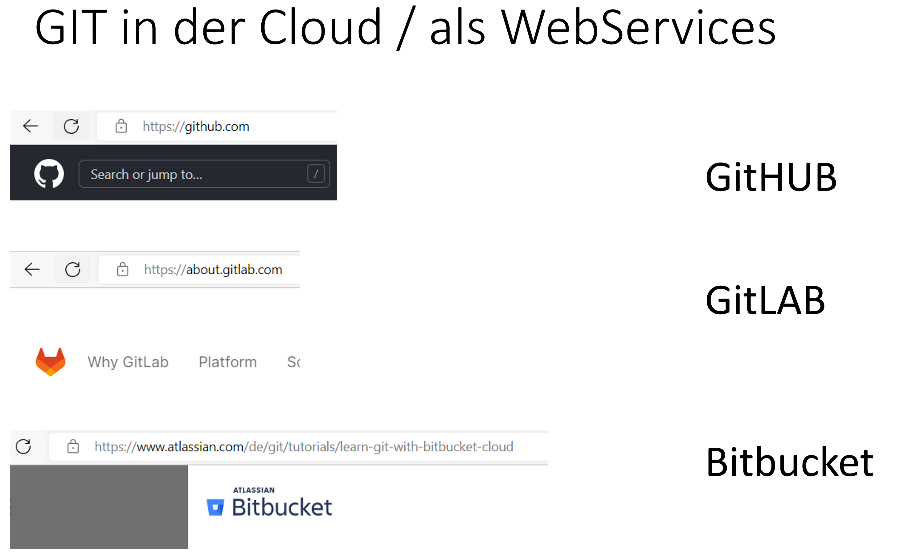
Cloud-Systeme
Hosting von Repositories
Privat und öffentlich
Und getrennte Weiterentwicklung (Forking)
Mitarbeit an Projekten
Workflow für Teams
Zugriffssicherheit
Datensicherung

Slide 12
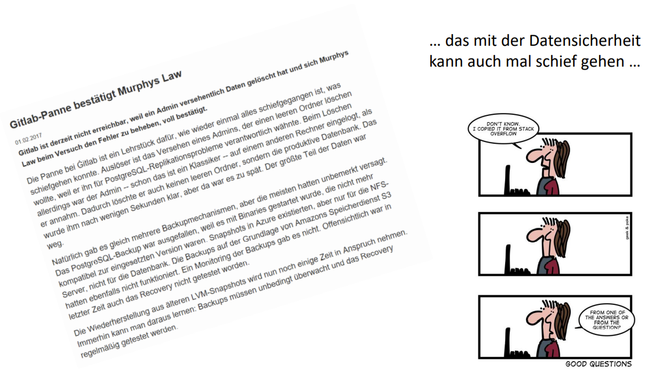
Okay … apropos Datensicherung …

Slide 13

GIT Steckbrief
Preiswerte Operationen
Commit
Suchen und Vergleichen (auch in History)
Branch
Mergen
Gesamte History lokal vorhanden
Vergleichsweise hoher Platzbedarf

Slide 14

Medien für GIT-Interessierte
Tech-Talk mit Linus Torwalds
Linus Torwalds plaudert ein wenig aus dem Nähkästchen über die Beweggründe zur Entwicklung von GIT
https://www.youtube.com/watch?v=4XpnKHJAok8
Ein DevOps-Buch über GIT
GIT vs. SVN
Scheinbar neutrale Gegenüberstellung
https://svnvsgit.com/

Slide 15
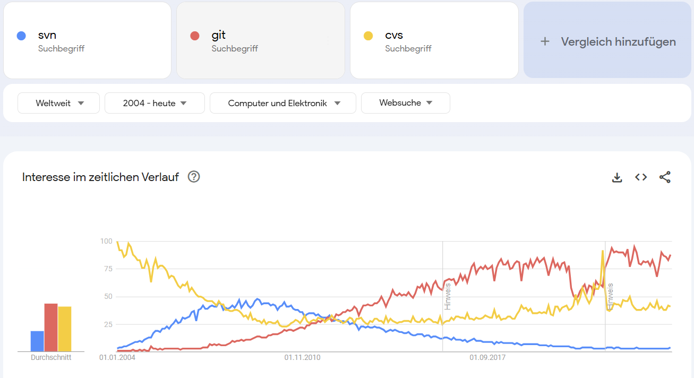
Ein Blick in Google Trends

Slide 16
Arbeitsweise zentrales Repository
Zentrales Repository
Working-Area (Teammitglied 1)
Working-Area (Teammitglied 2)

Slide 17
Arbeitsweise verteiltes Repository
BASIS Repository
lokales Repository
lokales Repository
Working-Area (Teammitglied 1)
Working-Area (Teammitglied 2)

Slide 18

Weltreise
Weltreise
Babywäsche
Musicalbesuch

Slide 19
Repository mit Sperren
Nur exclusives Schreiben möglich.
Konfliktfreies Arbeiten
ABER:
Reduzierte Änderungsperformance
Gefahr zu langer/dauerhafter Sperren
In OpenSource-Projekten keine gute Idee
Zentrales Repository
1. Sperre anfordern
2. übertragen
1. Sperre anfordern
Working-Area (Teammitglied 1)
Working-Area (Teammitglied 2)

Slide 20
Repository ohne Sperren
Optimistic-Lock-Prinzip:
Geht häufig gut, es erst mal zu versuchen…
Zentrales Repository
1. übertragen
1. übertragen
Working-Area (Teammitglied 1)
Working-Area (Teammitglied 2)

Slide 21
Repository ohne Sperren
Optimistic-Lock-Prinzip: Problem besteht erst mal nur, wenn auf die gleiche Resource gearbeitet wird.
DANN gilt:
Der Erste gewinnt (wäre aber bei System mit Sperren auch)
ABER: der Zweite muss mergen
Aber auch das ist ähnlich zum sperrenden Systemen
Zentrales Repository
1. übertragen
2. Übergabe des Änderungssets
1. übertragen
Working-Area (Teammitglied 1)
Working-Area (Teammitglied 2)

Slide 22
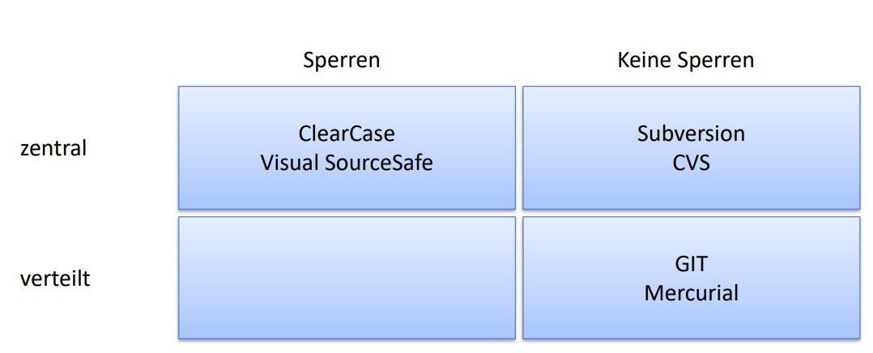
Versionskontrollsysteme

Slide 23
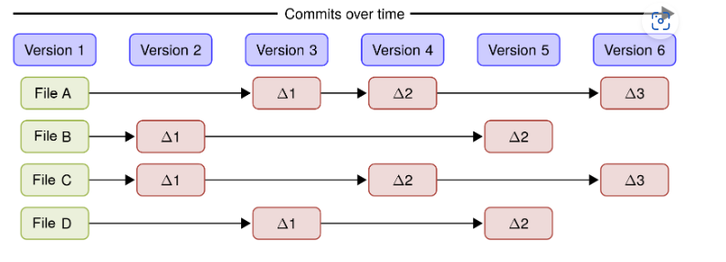
Arbeitsweise Repository mit DIFF

Slide 24
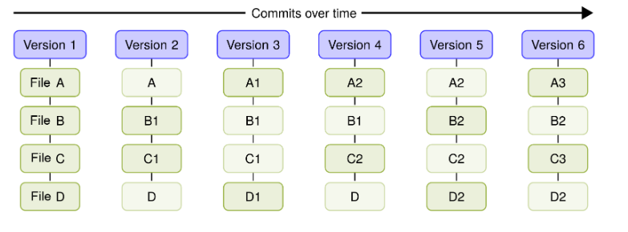
Arbeitsweise Repository mit REFERENZEN

Slide 25
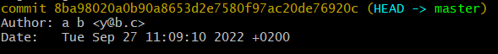
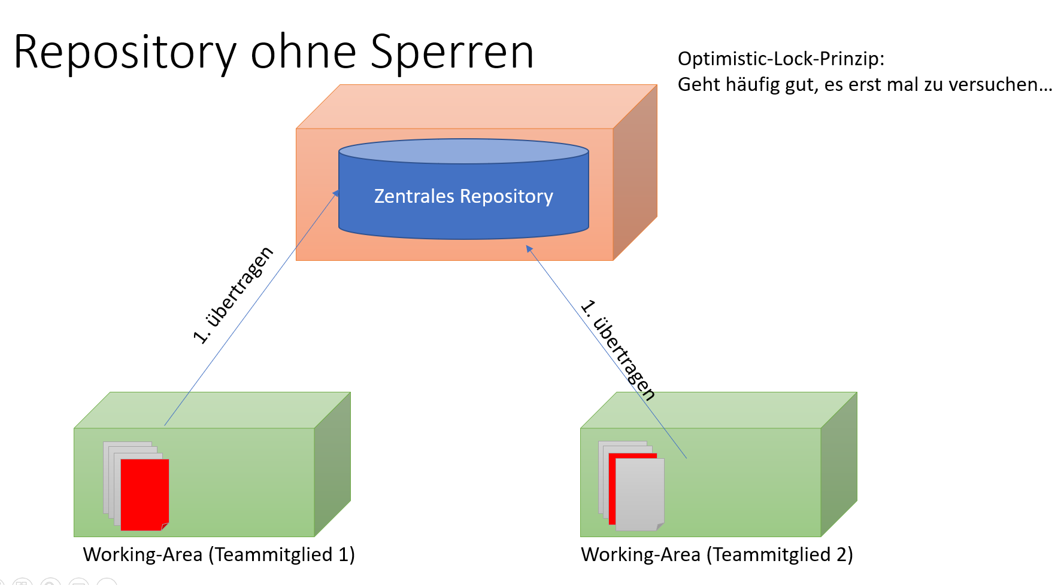
Zur commit/Version-ID …
Übliche Repositories zählen eine Version numerisch hoch (cvs, svn, …)
Bei verteilten Repositories ist dies nicht so einfach möglich
GIT erzeugt einen SHA-1-Hash

Slide 26
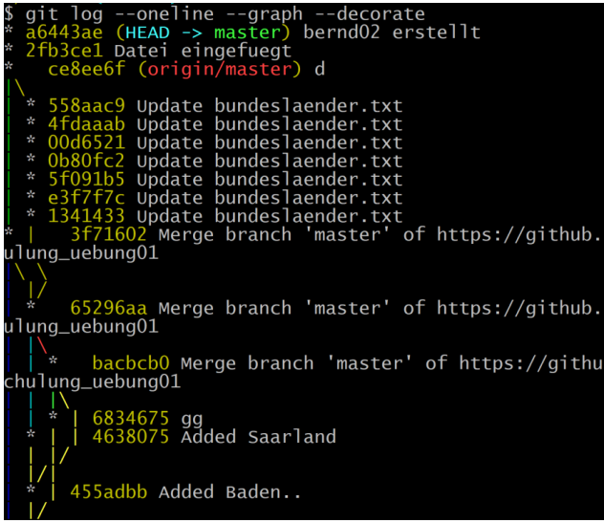
Hash-Wert
40-stelliger SHA-1 – Hash
Aber: meist reicht zur Identifikation weniger als 10 Zeichen

Slide 27
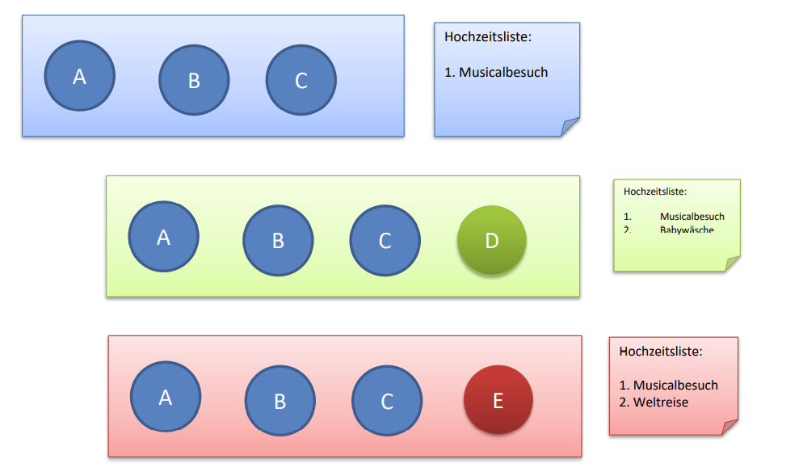
Zentralisierter Workflow
Das Team arbeitet auf ein (zentrales) Repository
Änderungen werden jeweils an den letzten Stand gehängt
In Konfliktsituationen ist ein merge nötig
Erfordert mit größer werdenden Teams schnellere Synchronisation

Slide 28
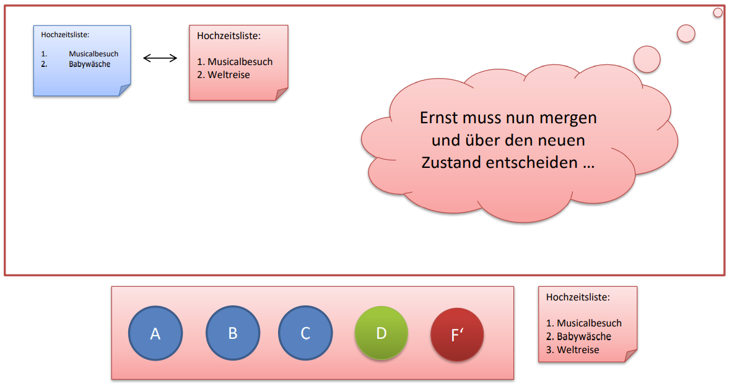
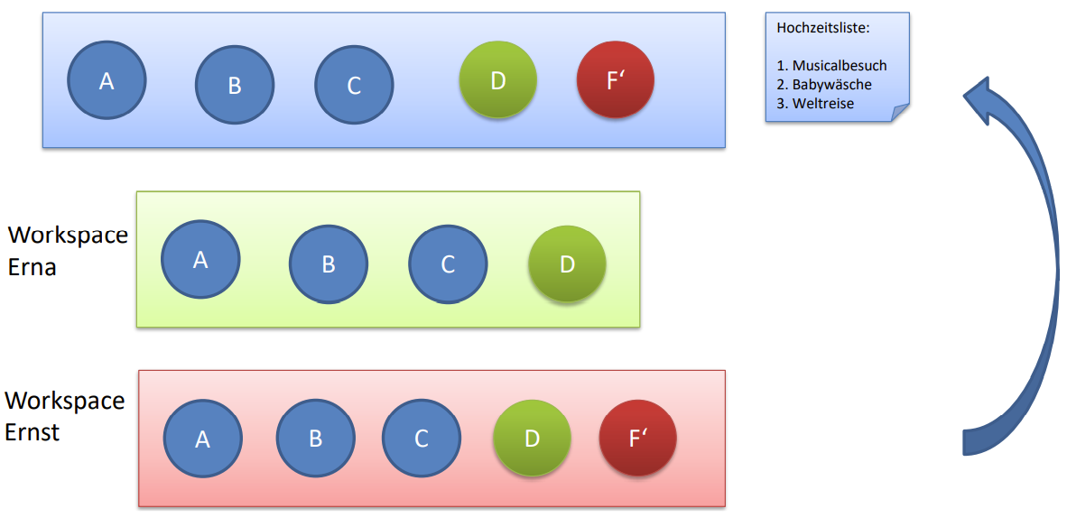

Slide 29
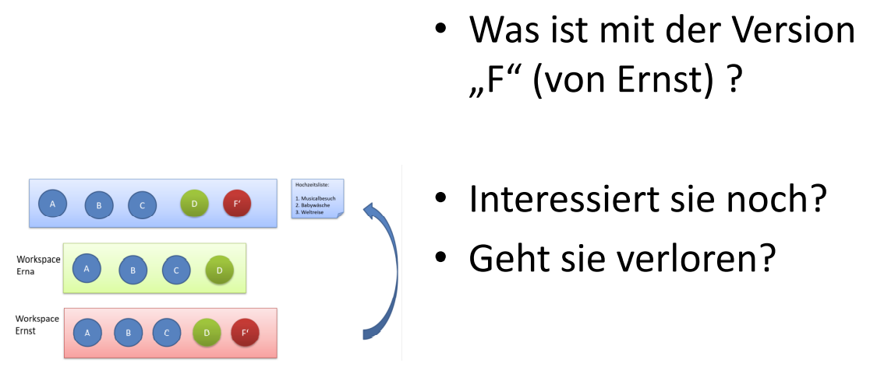

Slide 30
Auf ein Wort : … Sperren …
Sperren verhindern parallele Entwicklung
Verminderte Geschwindigkeit
Häufig automatisierte Merges möglich
Manuelle Merges durch beteiligte Teammitglieder häufig einfach
Es gibt auch einige Situationen, in denen Sperren sinnvoll sind
Binaries
Bestimmte Dokumentvarianten

Slide 31
Agenda
Versionskontrollsysteme im Überblick
1. Schritte mit GIT
Branches und Merges
Große Dateien

Slide 32
GIT lokal
Software-Überblick und Installation
Erste Schritte
GIT-Objekte
Arbeiten auf und vom Commit
Zusammenführen
Branch

Slide 33
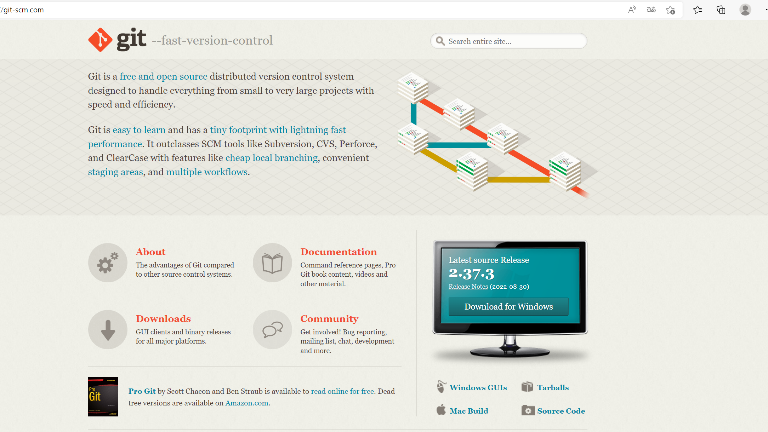
GIT-Software: https://git-scm.com
GIT-Client
GIT-bash
GIT-GUI
GIT-Server

Slide 34


Weitere nützliche (aber nicht nötige) Tools als Auswahl
https://tortoisegit.org
https://www.syntevo.com/smartgit
… uns noch weitere, die hier aber unerwähnt bleiben
… die Clients nutzen alle die GIT-Basisinstallation

Slide 35
GIT in IDEs (Entwicklungsumgebungen)
Eclipse-Unterstützung
IntelliJ-Unterstützung
Etc.

Slide 36
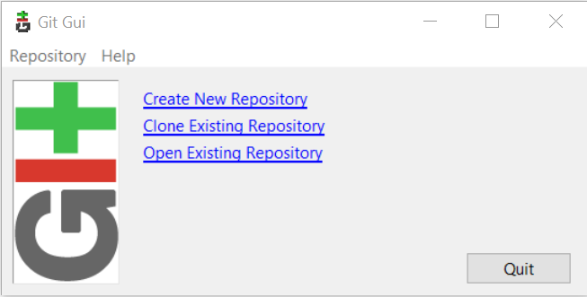
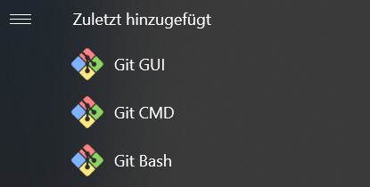
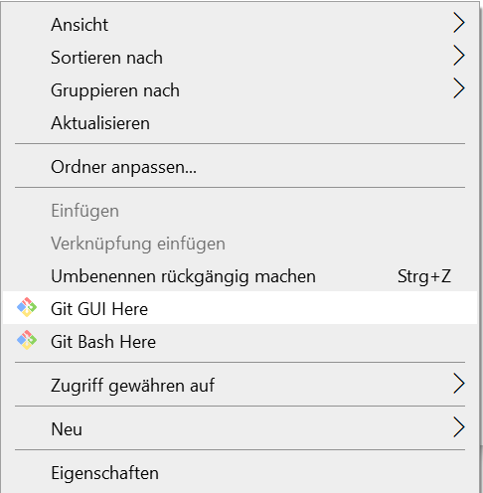
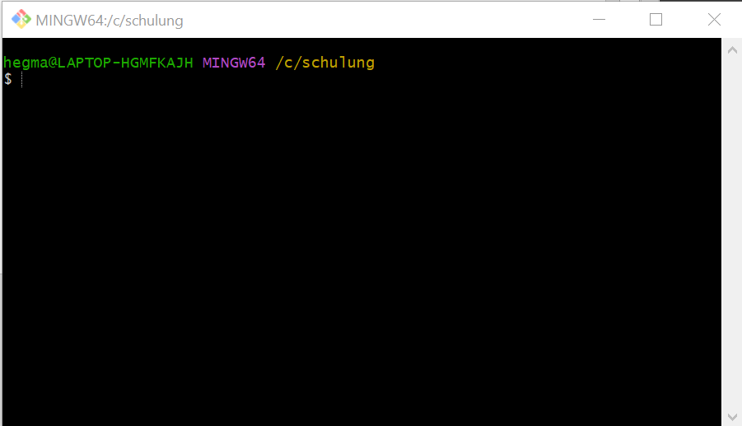
Installation der GIT-Basisinstallation

Slide 37
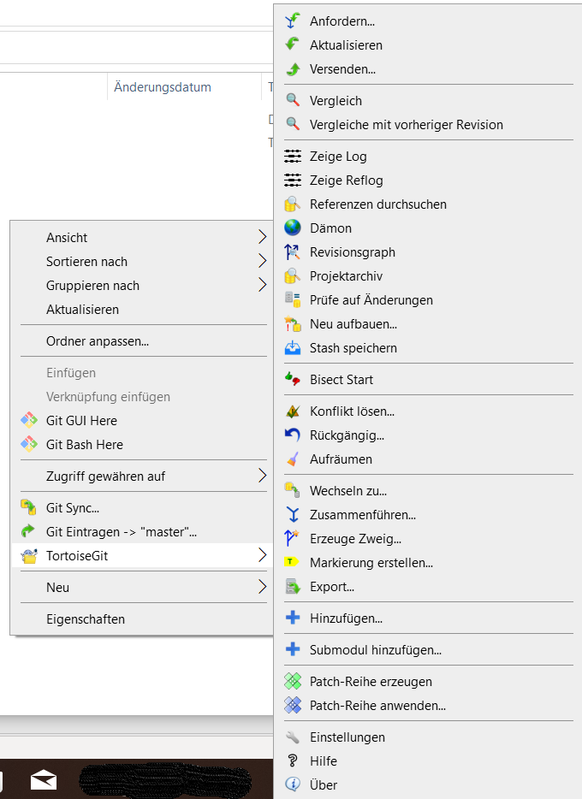

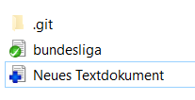
Tortoise als Beispiel
Kontextmenü im Explorer

Slide 38
GIT ist ein LINUX-Tool
Ein paar LINUX-Kenntnisse sind sinnvoll
GIT-Bash ist eigentlich eine Linux-Shell
Alle nötigen Umgebungsvariablen sind bereits gesetzt
Überblick verschaffen …
Grobe Navigation in Verzeichnisstruktur
Grobes Arbeiten mit der Shell/Bash
Grobes Arbeiten mit VI
Kleine Überlebenshilfe in der Bash
Linux Kochzettel

Slide 39
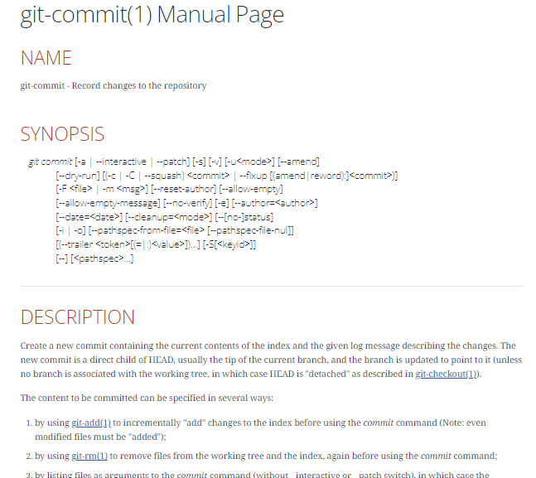
Das Wichtigste zu Beginn : Hilfe
GIT-Hilfesystem
git help git help –a git help <command>
Beispiel
git help commit

Slide 40
Ein paar Einrichtungen
git config user.name "...s"
git config user.email "..."
git config --global user.name „…"
git config --global user.email "..."
git config --unset user.password

Slide 41
Allgemeiner Aufbau eines GIT-Befehls
GIT-Hilfesystem
git <command> <attribut(e)> --option1 --option2 --option3 …
Ein Git-Befehl kann Pflichtattribute haben, und/oder optionale Attribute
Beispiel
git init git init repo001 git init --bare git init repot001 --bare
Dies sind alles mögliche Aufrufe des „init“-Befehls

Slide 42
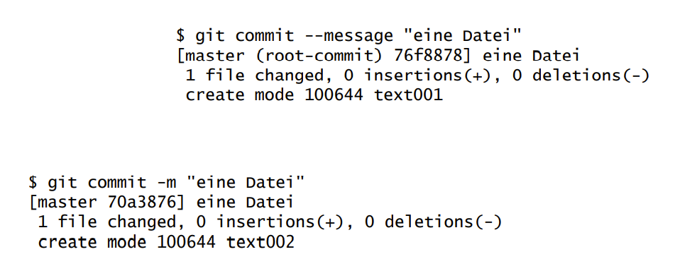
Schreibweise für Optionen am GIT-Befehl
Ausschreiben der Option (Lang-Form)
„--<Option>“
Abkürzen der Option (Kurz-Form)
„-<Abkürzung>“
Beispiel
git commit --message „eine Information“ git commit –m „eine Information“
Beide Aufrufe sind gleichwertig

Slide 43

Erste Schritte mit GIT
Repository erstellen
Ändern und commit
Änderungen zurück nehmen
Änderungen ab einem Commit
Zusammenführen (Mergen)
Branch
Erstellen und zusammenführen
GIT-Objekte
Spezielle GIT-Operationen auf GIT-Objekte

Slide 44
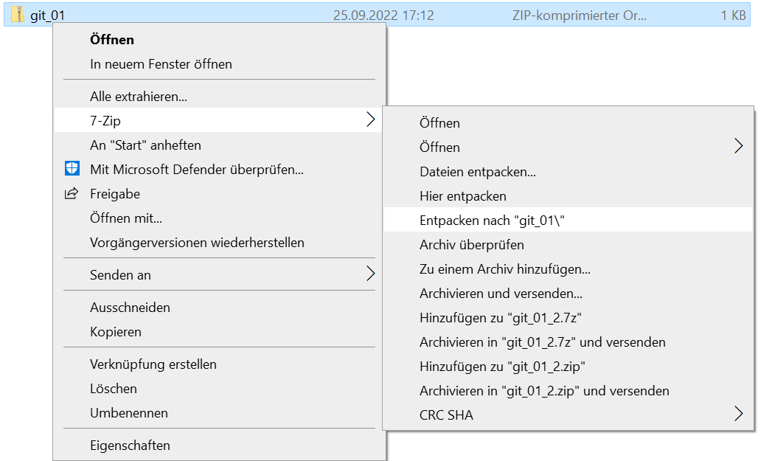
Wichtiger Hinweis
Für einige Beispiele/Vorführungen UND für einige Übungen gibt es vorbereite ZIP-Dateien
Vorbereitete Verzeichnisstruktur
Ggf. vorbereitete GIT-Repositories
Ggf. vorbereitete GIT-Workspaces
Ein allgemeines Basisverzeichnis für ALLE GIT-Übungen erstellen
In das Verzeichnis dann die zip-Dateien hineinkopieren
git_xyz.zip

Slide 45
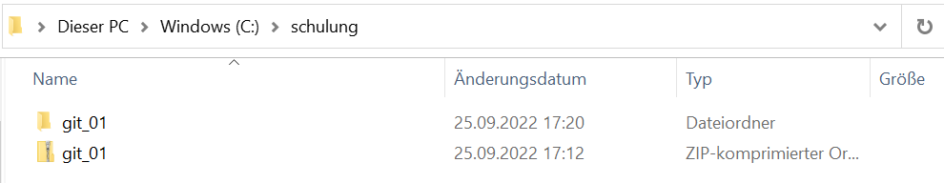
Ein allgemeines Basisverzeichnis für ALLE GIT-Übungen erstellen
In das Verzeichnis dann die zip-Dateien hineinkopieren
git_xyz.zip

Slide 46


Übung 01: Erstellen eines Repositories
Verwenden Sie die zip-Datei
git_01.zip
Aufgabenblatt
uebung_01.txt
GIT-Befehl zum Erzeugen eines Repositories
git init

Slide 47
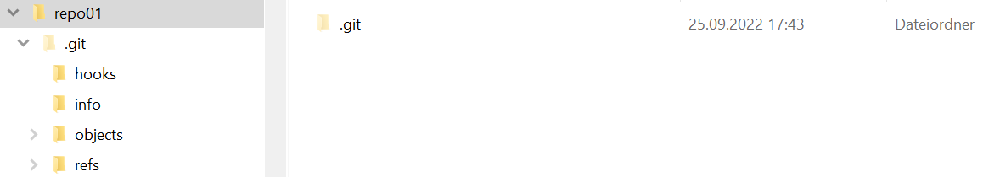
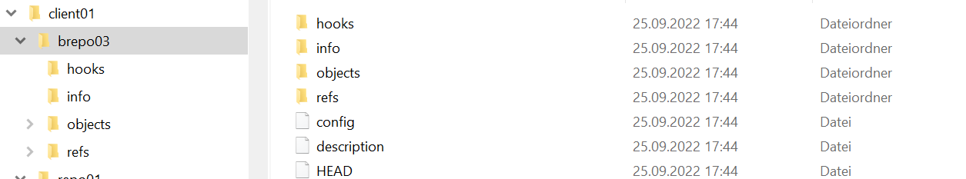
GIT-Repository erstellen
(non-bare) Repository MIT Arbeitsverzeichnis
Zunächst ohne Remote-Anbindung
Im „.git“ ist das, was im base-Repo direkt drin ist
(bare) Repository OHNE Arbeitsverzeichnis
Ohne Arbeitsverzeichnis.
Typischerweise das Remote bzw. zentrale Repository

Slide 48
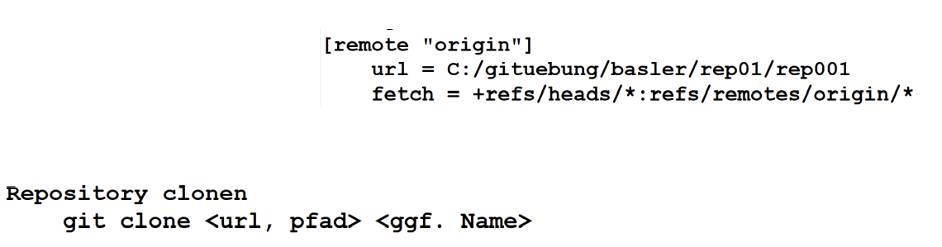
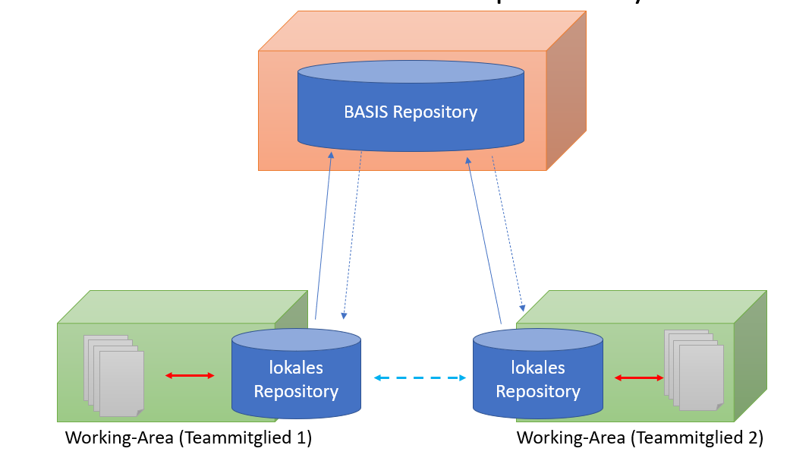
GIT-Repository clonen
Clonen eines Repository
git clone
Es wird eine Kopie UND Referenz erzeugt
Es wird ein lokales Repository erzeugt
Das lokale Repository kennt durch das Clonen sein Remote-Repository

Slide 49
Übung 02: Clonen von Repositories
Verwenden Sie die zip-Datei
git_01_loesung.zip ODER einfach Ihre Lösung von Übung 01 (!)
Aufgabenblatt
uebung_02.txt
GIT-Befehl zum Clonen eines Repositories
git clone

Slide 50
Nomenklatur eines Repositories
Ein Repository kann rein lokal verwendet werden oder selbst als Basis dienen
Ein Repository ist entweder selbst ein bare-Repository oder sollte eine Basis (ein sogenanntes „origin“ haben)
Ansicht der Basis für das Repository
git remote -v

Slide 51
Setzen/Ändern der Basis eines Repositories
Ein Repository kann rein lokal verwendet werden oder selbst als Basis dienen
Ein Repository ist entweder selbst ein bare-Repository oder sollte eine Basis (ein sogenanntes „origin“ haben)
Setzen der Basis für das Repository
git remote add <name> <url>
Hinweis
Wird <name> ist im Allgemeinen „origin“.
Im Allgemeinen besitzt ein bare-Repository genau eine Basis/Remote-Repository

Slide 52
Die ersten Tätigkeiten für ein neuen Workspace
Repository/Workspace einrichten
Vorhandenes Repository clonen (damit ist quasi alles fertig)
Einfach ein Repository einrichten
Anschließen mit einem remote-Repository verbinden
„git remote add <name> <url>“
Aktuellen Stand holen (wird später erklärt)
„git pull origin <branch>“
Dann besteht ein arbeitsfähiges Arbeitsverzeichnis mit Anbindung an ein Remote-Repository

Slide 53
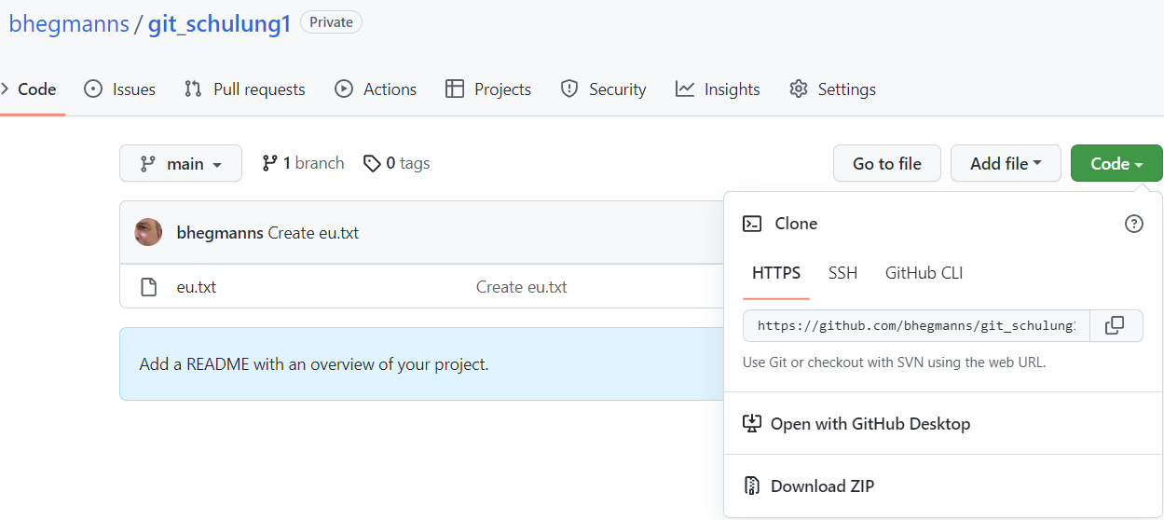
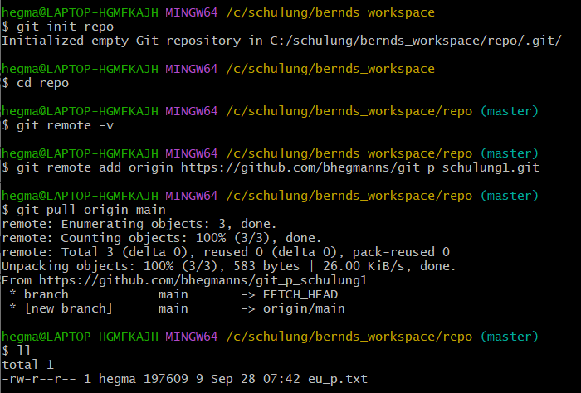
Beispiel für ein Repository in der cloud
https://github.com/bhegmanns/git_p_schulung1.git

Slide 54
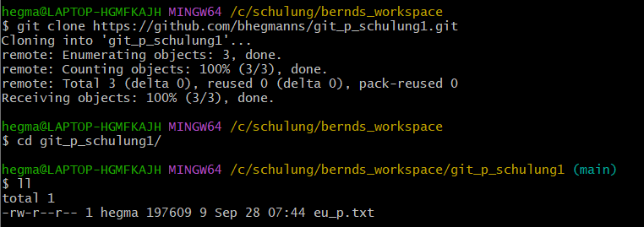
Beispiel für ein Repository in der cloud
https://github.com/bhegmanns/git_p_schulung1.git

Slide 55
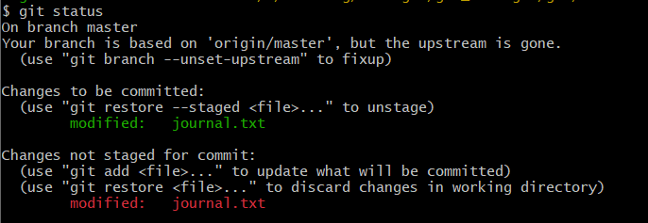
Zustand des Arbeitsbereich nach Änderungen
Zustand des Arbeitsverzeichnis
git status
Zeit Änderungen gegenüber dem Repository an.
Und es finden sich auch Hinweise, wie mit den Änderungen verfahren werden kann

Slide 56
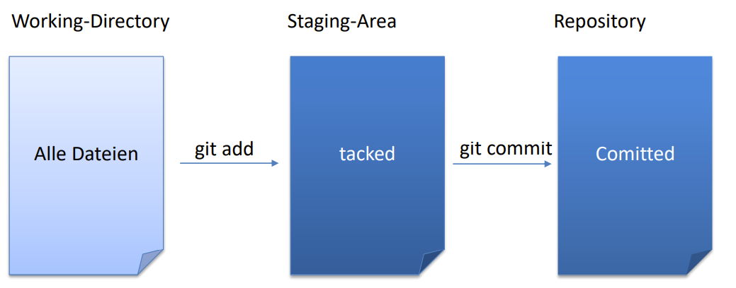
Von der Änderung zum Commit

Slide 57
Übernehmen von Änderungen in die Staging-Area / Index
Übernahme in Staging-Area
git add <datei>
Die Änderungen in der Staging-Area werden beim nächsten Commit gesichert (!)
Neue Änderungen
Änderungen einer Datei nach dem „add“ werden nicht in die Staging-Area übernommen.
Neue Änderungen müssen noch mal mit „add“ übernommen werden.

Slide 58
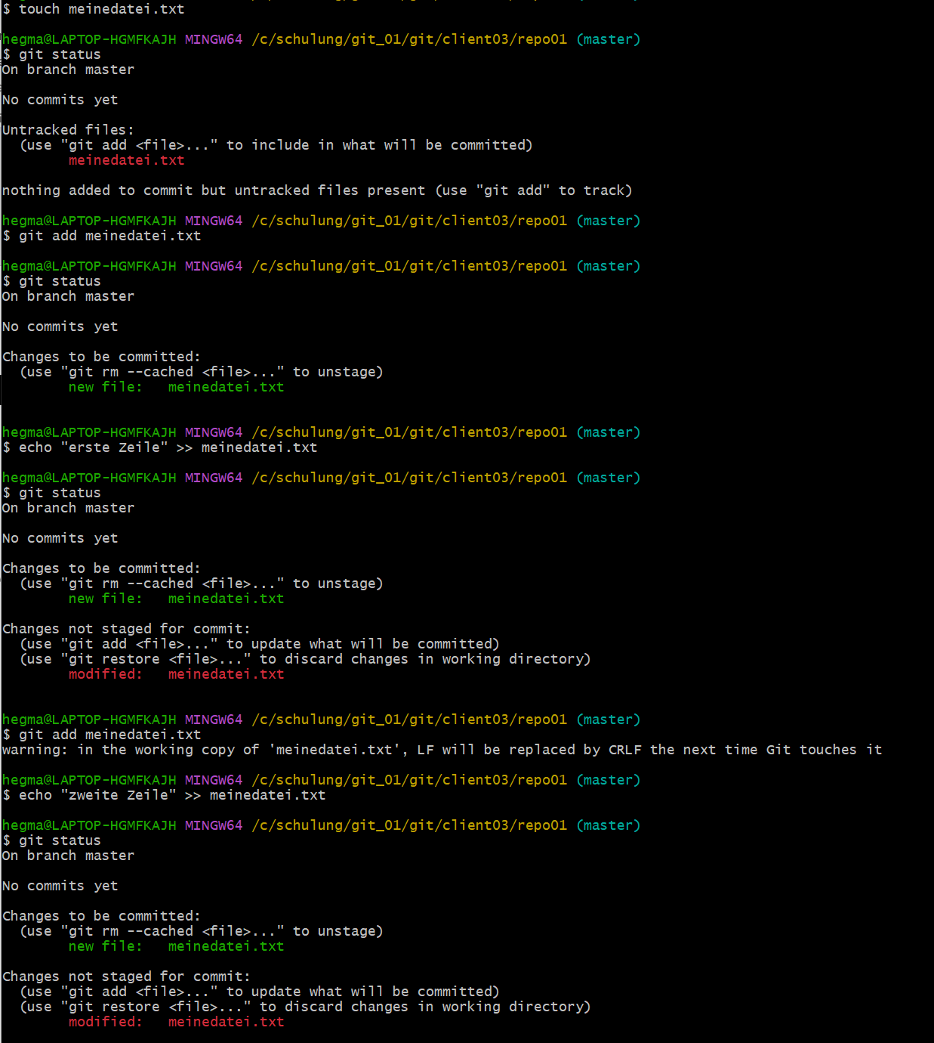
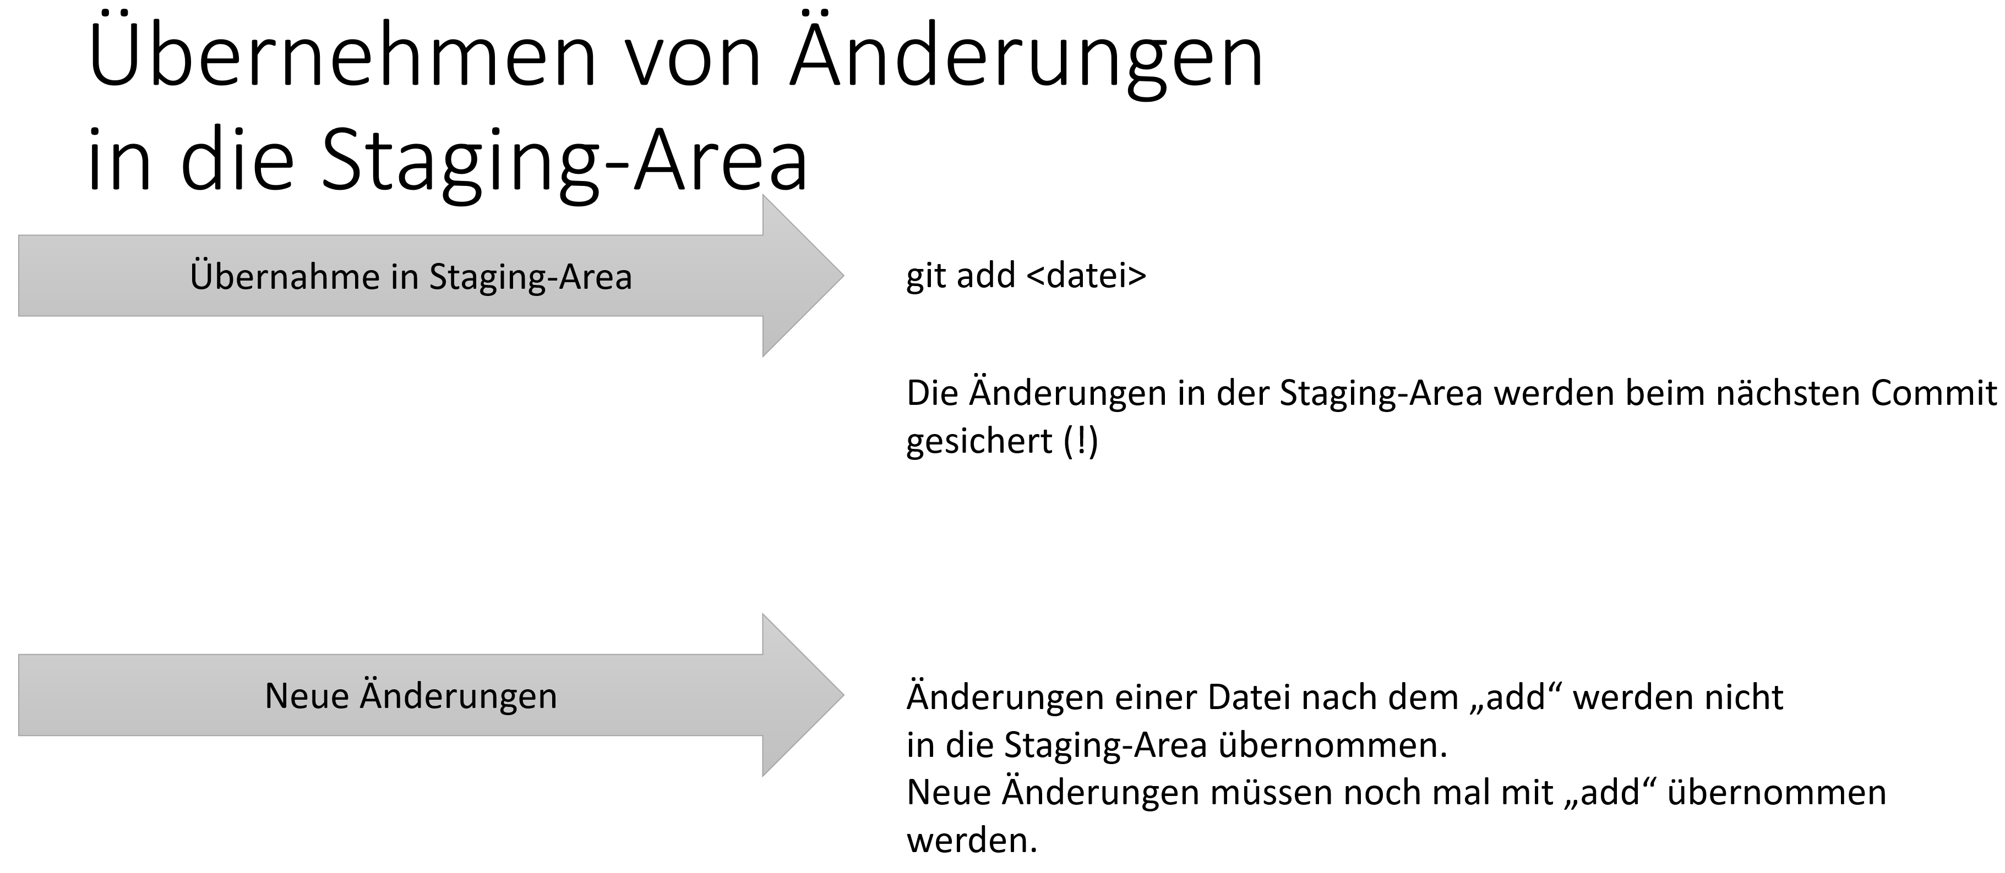

Slide 59
Sichern der Staging-Area/Index
Sichern der Staging-Area
git commit --message „Ihre Commit-Message“
Alle Änderungen in der Staging-Area werden mit dem commit-Befehl übernommen/gesichert
Commit ohne --message
Wird der commit-Befehl ohne „--message“-Option ausgeführt, öffnet sich automatisch der konfigurierte Editor, um eine Commit-Message zu erstellen.
(Standard wäre der VI-Editor)

Slide 60
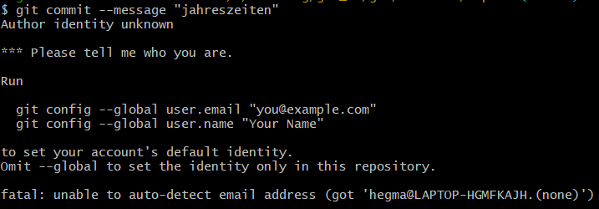
Weitere wichtige Vorarbeiten
Notwendigkeiten für ein Commit
Der Committer muss bekannt sein
Name (user.name)
eMail-Adresse (user.email)
git config user.name „<name>“ git config user.email „<email-Adresse>“
Fehler bei nicht vorliegenden User-Daten

Slide 61
Noch ein paar Worte zu config
Anzeige aller Konfigurationen
git config--list git config -l
Anzeige der lokalen Konfiguraitonen
git config --local --list git config --local -l
Anzeige der lokalen Konfiguraitonen
git config --global --list git config --global -l

Slide 62
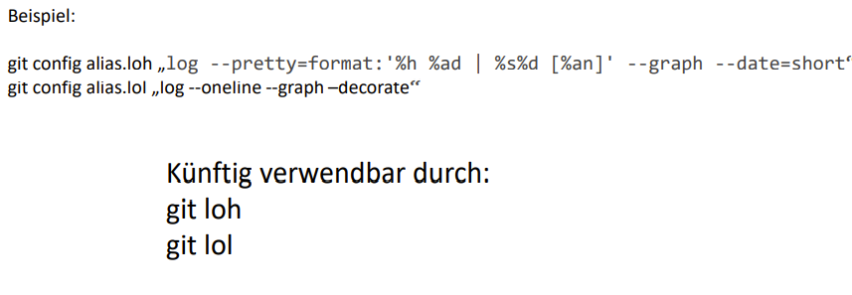
Alias in GIT
Alias für ein GIT-Befehl
git config alias.<name> „Befehl“
Später mit „git <name>“ verwendbar.

Slide 63
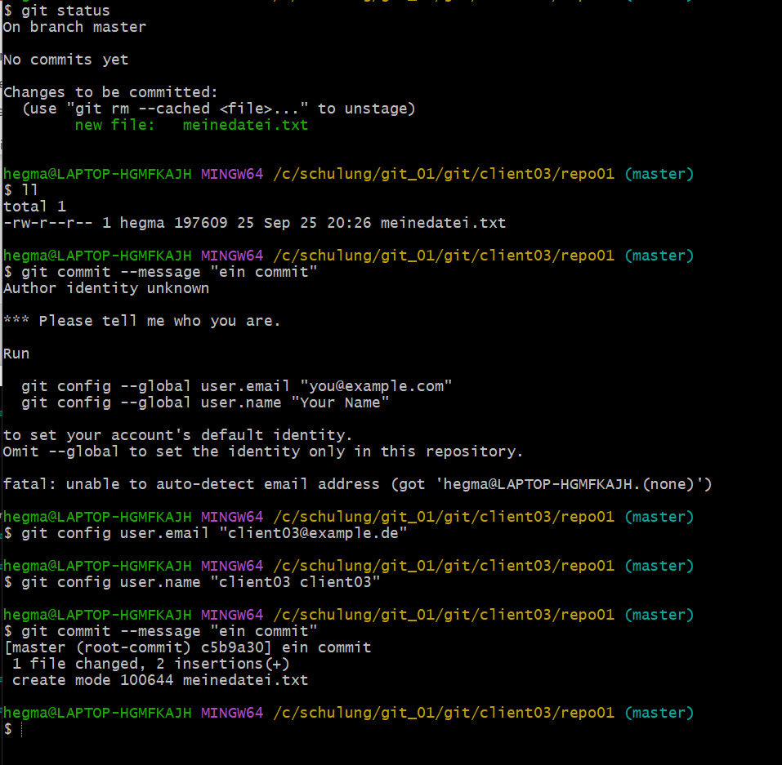
Commit der bisherigen Änderungen

Slide 64
Sichern von Änderungen
Repository (local)
WORKING AREA
STAGING AREA
„git add“
„git commit -m“
„git commit --all -m“
WICHTIG
Ein Commit wirkt nur auf das lokale Repository (!)

Slide 65
Übung 04: Commit durchführen
Verwenden Sie die zip-Datei
git_04.zip
Aufgabenblatt
uebung_04.txt
GIT-Befehl zum Remote-Repository
git add git commit

Slide 66

Was ist bisher geschehen … im Repository?
Was wurde wann von wem gemacht?
Änderungen?
Löschen?
Neuanlagen?

Slide 67
Betrachtung der Historie (log)
Betrachten der Historie
git log
Zeit alle Änderungen incl. Commit-Message an.
Beenden der Übersicht mit „q“ (quit)
GUI-log in der bash
git log --oneline --graph --decorate

Slide 68
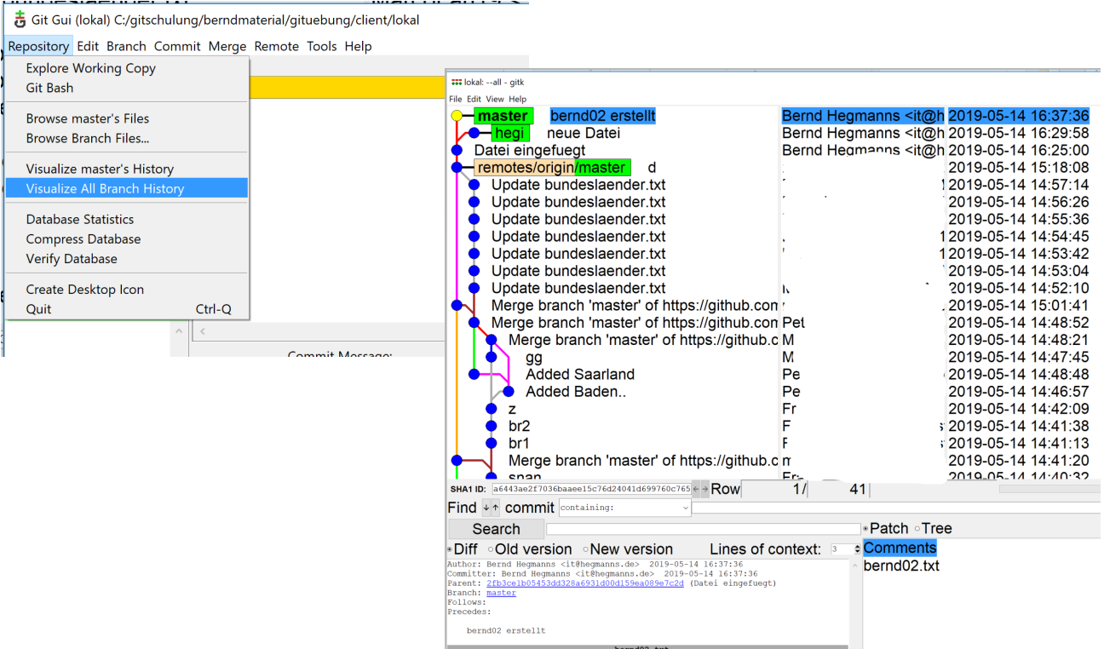
History in der GIT-GUI

Slide 69
Diffs
„git diff“
Zwischen Repositories
Zwischen Commits
Zwischen Repository und Staging
Zwischen Repository und WorkingArea
Zwischen Staging und WorkingArea

Slide 70
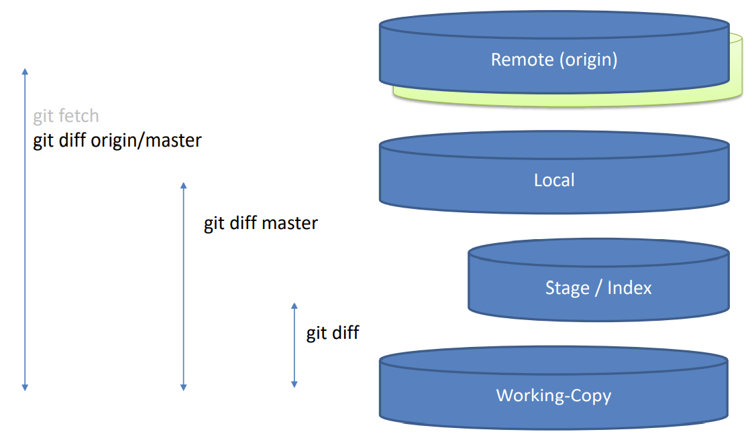
Diffs zu Working-Copy

Slide 71
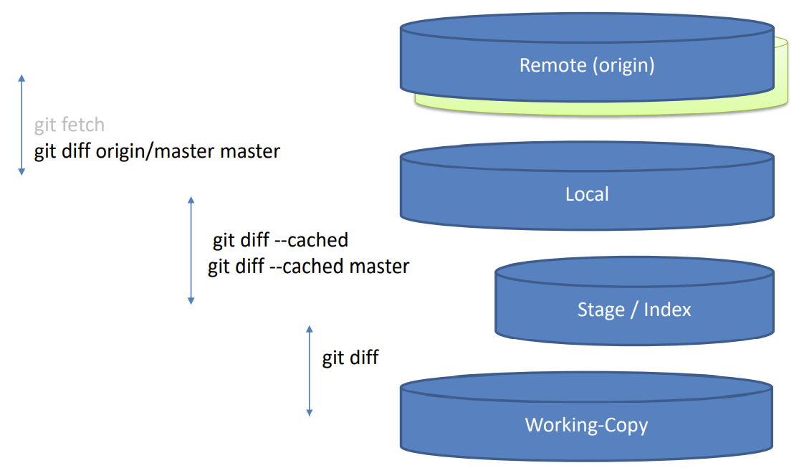
Diffs zwischen Bereichen

Slide 72
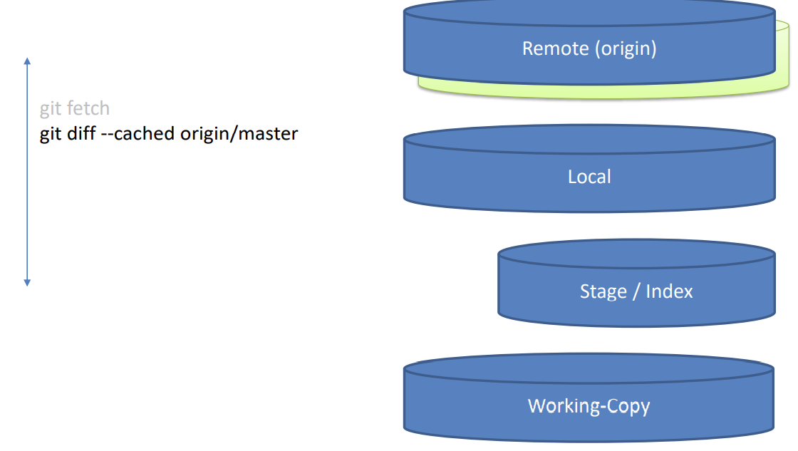
Diffs zwischen Bereichen

Slide 73
Übung 05: Diffs ermitteln
Verwenden Sie die zip-Datei
git_05.zip
Aufgabenblatt
uebung_05.txt
GIT-Befehl zur History
git log git diff

Slide 74
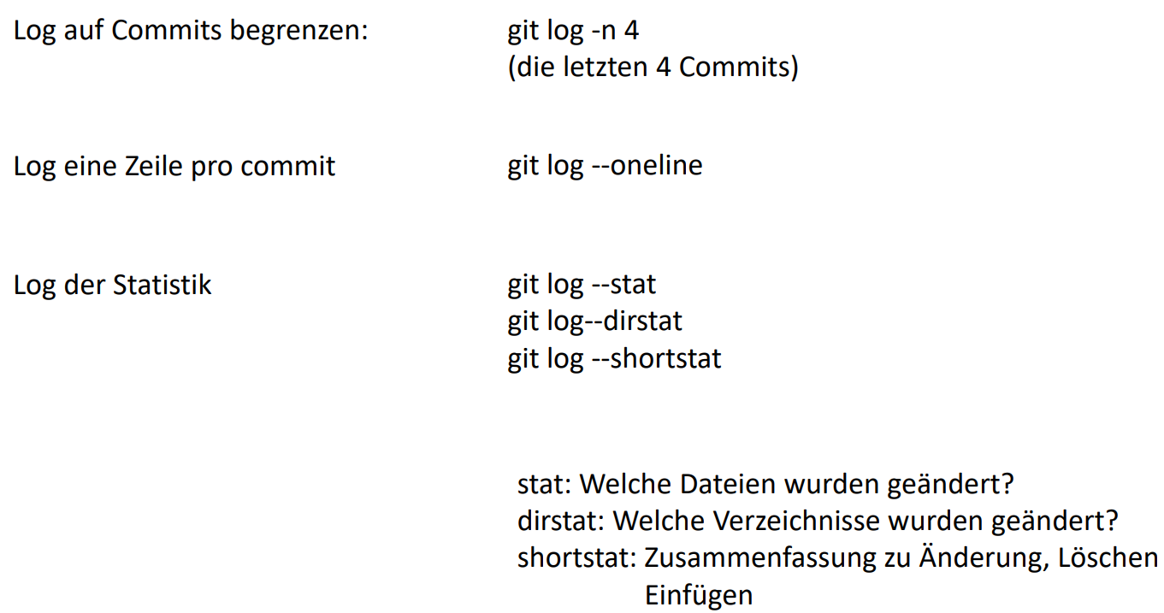
Einige sinnvolle Optionen für log

Slide 75
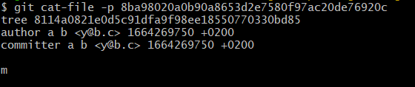
GIT-Objekte
commit
Jedes Objekt wird über ein HASH identifiziert
INFO:
git cat-file -p <hash>
tree
blob

Slide 76

Tree und Blob
Ein Container für Blobs und andere Container (Trees)
Blob: Datei

Slide 77
Blob
Dateien
Aber nicht der Dateiname
Referenzierung durch eine Prüfsumme

Slide 78
Tree
Pfad im Verzeichnis
Blob-Identifier
Pfadnamen
Noch weitere Informationen (Autor, …)
Trees können sich gegenseitig referenzieren

Slide 79
Commit
Daten für die Veränderung eines Repositories
Autor, Committer, Datum, Nachricht
Ein Commit referenziert ein Verzeichnisobjekt
Jeder Commit hat ein Eltern-Commit
Mit Ausnahme des ersten Commits

Slide 80
Rückwärtsgang
Repository (local)
WORKING AREA
STAGING AREA
„git add“
„git commit -m“
Letzte Commit-Message verändern
git commit --amend –m „neue Message“

Slide 81

Reset-Befehl

Slide 82
netherland
poland
HEAD
GB

Slide 83
HEAD

Slide 84
HEAD

Slide 85

Reset-Befehl

Slide 86
netherland
poland
HEAD

Slide 87

Interaktives Rebasing

Slide 88

Zu viel rebased?

Slide 89

Reset

Slide 90
Übung 06: Hash-Werte und Objekte sehen
Verwenden Sie die zip-Datei
git_06.zip
Aufgabenblatt
uebung_06.txt
GIT-Befehl zur History
git cat-file -p

Slide 91

Hash mal direkt berechnet

Slide 92

Falls man sich mal verirrt hat …
Übersicht der Gesamt-Historie / Journal
git reflog show

Slide 93
GIT remote / im Team
Entferntes Repository “origin”
Arbeit mit local und remote

Slide 94

Jetzt haben wir alle Bereiche …

Slide 95

GIT-Aktionen

Slide 96
Push- und Pull-Befehl
Änderungen ins zentrale Repository
git push git push origin master
Änderungen aus dem zentralen Repository
git pull

Slide 97
Konflikte beim push und pull …
Ein push erzeugt keine Konflikte
Der push wird ggf. wegen dem Alter der Basis verhindert
Ein pull kann Konflikte (lokal) erzeugen
Diese müssen dann behoben werden
… und mit einem Commit abgeschlossen weden
… und dann mit einem Push

Slide 98


Rückblick : GIT Standard-Aktionen
Änderungen erstellen und stagen
git add a.txt b.txt git add .
Änderungen kontrollieren
git status
Änderungen sichern
git commit –m „message“
Änderungen hochladen/pushen
git push

Slide 99
Rückblick : Log-Historie und Jornal
LOG
git log
Journal
git reflog

Slide 100
Rückblick : Differenzen betrachten
Remote (origin)
„git fetch“ „git diff origin/master“
Remote (origin)
„git fetch“ „git diff origin/master master“
Local
„git diff --cached“
„git diff master“
Stage / Index
„git fetch“ „git diff –cached origin/master“
„git diff“
Working-Area

Slide 101

Rückblick : Änderungen zurück nehmen
Letzte commit-Message
git commit --ammend –m „neue Message“
RESET-Befehl

Slide 102
Aktionen zwischen Repositories
Remote (origin)
„git push“
„git fetch“
„git pull“
Remote (origin)
„git merge origin/master“
Local
Stage / Index
Working-Area

Slide 103

Automerge

Slide 104
Jetzt haben wir alle Bereiche …

Slide 105
GIT-Aktionen

Slide 106
Übung 25: Übertragen von/ins remote
Verwenden Sie die zip-Datei
git_25.zip
Aufgabenblatt
uebung_25.txt
GIT-Befehl am Remote
git push git pull git add git commit

Slide 107

Commit verändern mit dem interaktiven rebase
Mehrere Commit-Messages verändern
Commits in andere einfließen lassen

Slide 108
Übung 26: interactive Rebase
Verwenden Sie die zip-Datei
git_26.zip
Aufgabenblatt
uebung_26.txt
GIT-Befehl am Remote
git rebase -i

Slide 109

Reset mit commit
Achtung
Git verändert das betroffene commit
Git erzeugt ein neues commit
Bei Branchen kann das zu einem Problem führen

Slide 110
Agenda
Versionskontrollsysteme im Überblick
1. Schritte mit GIT
Branches und Merges
Große Dateien

Slide 111
Aussehen der Commits
Ein Commit kennt immer seinen Vorgänger.
Das Symbol „HEAD“ verweist immer auf das aktuelle Commit für den Workspace. Auf dieses Commit werden die nächsten Aktionen im Repository ausgeführt (commit, …)
HEAD

Slide 112
Entwicklungslinie „branch“
HEAD
Branch
Möglicher (benamster) Ausgangspunkt für ein Commit. Es immer nur einer der Branche „aktiv“

Slide 113
Entwicklungslinie „branch“
HEAD
Branch
Möglicher (benamster) Ausgangspunkt für ein Commit. Es immer nur einer der Branche „aktiv“

Slide 114
Entwicklungslinie „branch“
Branch
Möglicher (benamster) Ausgangspunkt für ein Commit. Es immer nur einer der Branche „aktiv“ (auf den Branch wirkt das nächste commit)

Slide 115
HEAD ein Pointer auf den aktiven Branch
HEAD
HEAD
POINTER auf den aktiven Branch

Slide 116
HEAD ein Pointer auf den aktiven Branch
master
branch002
branch001
HEAD
HEAD
POINTER auf den aktiven Branch

Slide 117
Entwicklungslinie „branch“
HEAD
Branch
Möglicher (benamster) Ausgangspunkt für ein Commit. Es immer nur einer der Branche „aktiv“

Slide 118

Arbeit mit Branch
Ein Branch wird aus dem Arbeitsbereich aktiviert
„git checkout“
Dann wandert HEAD automatisch auf diesen Branch
Defaultname „master“
Branche können beliebig angelegt, gelöscht, ins Repository übertragen werden
Branche existieren NUR in den Repositories

Slide 119
HEAD-Symbol in der Abfolge
HEAD~3
HEAD~2
HEAD~1
HEAD
HEAD~<nummer> verweist auf auf <nummer>letzter Commit (des Branches (!))
Zur Erinnerung: HEAD verschieben
git reset …

Slide 120




Ein paar Bilder aus der „Realität“

Slide 121

Erstellen eines Branch

Slide 122
Weitere Befehle auf (lokale) Branche
Branch erstellen
git branch <name>
In Branch wechseln
git checkout <name>
Branch erstellen und in diesen Wechseln
git checkout –b <name>
Branch löschen
git branch --d <name>
Branch löschen
git branch --D <name>

Slide 123
Weitere Befehle auf (remote) Branche
Branch puschen
git push –u origin <branchname>
In (remote) Branch löschen
git push --delete origin <branchname> git push origin :<branchname>
Löschen verweister Branche (prune)
git fetch –p
Branch löschen
git branch --d <name>

Slide 124
Anzeige von Branchen
Lokale Branche anzeigen
git branch
Remote branche anzeigen
git branch -r
Alle Branche anzeigen
git branch -a

Slide 125
Übung 27: Branche anlegen
Verwenden Sie die zip-Datei
git_27.zip
Aufgabenblatt
uebung_27.txt
GIT-Befehl am Remote
git branch

Slide 126

Branche zusammen führen
Die Merge-Aktion erzeugt immer ein commit
Außer in ganz seltenen Situationen

Slide 127

Fast Forward Merge

Slide 128
Commit beim Zusammenführen
Eigentlich ist ein commit nicht immer nötig
Beispiel wenn die zusammen geführten Branche kein gemeinsames Änderungsset haben
Hier gehen die Meinungen dann auseinander
Merge-Commit ist wichtig als Hinweis
Merge-Commit verunreinigt die Historie

Slide 129


Slide 130


Slide 131
Im Fehlerfall
Der rebase-Befehl geht durch die Fehler durch
Diese müssen behoben werden
Mit „git add“ abschließen

Slide 132
Beenden des Merge/Rebase
„git rebase –abort“
„git merge –abort“
Abbruch
„git rebase –skip“
Überspringen des Konflikt
„git reset –merge“
Nimmt den Merge-Commit wieder raus (und macht den Merge rückgängig)

Slide 133
Übung 28: Branche anlegen
Verwenden Sie die zip-Datei
git_28.zip
Aufgabenblatt
uebung_28.txt
GIT-Befehl am Remote
git branch

Slide 134

Ein kleiner Umblick auf GITHUB
GitHUB
Fork
Eigenschaften von Repositories

Slide 135
Übung 29: Arbeiten über remote-Repository
Verwenden Sie die zip-Datei
git_29.zip
Aufgabenblatt
uebung_29.txt
GIT-Befehl am Remote
git clone git commit git push git pull

Slide 136

Pullrequest
Durchführen des Merge vom Branch in den Elternbranch über den GIT-Webservice
Hier können automatisierte Qualitygates durchlaufen werden
Hier kann auch eine manuelle Kontrolle nach bestimmten Verfahren durchgeführt werden

Slide 137


Slide 138

Einstellungen für den Branch

Slide 139

Feature-Branch-Workflow
Personengebundene Branches
Die Branche werden bei Ende der Aufgabe gemerged

Slide 140
Übung 30: Arbeiten über remote-Repository und Branche
Verwenden Sie die zip-Datei
git_30.zip
Aufgabenblatt
uebung_30.txt
GIT-Befehl am Remote
git branch git clone git commit git push git pull

Slide 141

GIT-Workflow
Vor allem für die Anforderungen der Softwareentwicklung mit …
Release-Auslieferungen
Entwicklungsaufgaben
Hotfix, die ja auch wieder in die Entwicklungsbranche rein müssen und schlussendlich in alle Folgereleases

Slide 142

Ab jetzt wird’s wirklich remote ;)
Ab jetzt machen wir einige Übungen auf GitHUB
Legen Sie sich ein kostenlosen User an
Sie werden später auf Repositories berechtigt, um an diversen Übungen teilnehmen zu können.

Slide 143
Agenda
Versionskontrollsysteme im Überblick
1. Schritte mit GIT
Branches und Merges
Große Dateien

Slide 144

GIT LFS installieren
„git-lfs.com“
Download-Möglichkeit abhängig vom Betriebssystem

Slide 145
Große Dateien, Nicht-Textdateien, Binaries
Mitunter keine Diff-Betrachtung möglich
Bilder
Binaries
Besondere Dateiformate
Diese Erzeugen mit jedem commit immer eine komplett neue Version als GLOB
Das Repo wächst mit jedem commit entsprechend der Dateigröße
Clonen von Repos würde sehr lange dauern
Im Grunde nutzen Historien von Bildern/Binaries etc. nicht viel

Slide 146
LFS
Die durch LFS gecachten Binaries/Bilder werden grundsätzlich nur die „letzte“ Version verwendet
Schnelles Clonen
Schnelles fetchen

Slide 147
LFS installieren und aktivieren
LFS im Repository hinzufügen
„git lfs install“
„.gitattributes“
Hier kommen Dateipattern rein
Dateien tracken
„git lfs track ‘…‘“
Übersicht getrackter Pattern
„git lfs track“
Dateien importieren
„git add .gitattributes“

Slide 148
LFS-Ausnahmen
Auch alte Versionen mit nehmen
„git lfs fetch -recent“
Cache wieder löschen/minimieren
„git lfs prune –verify-remote“

Slide 149
Diskussionen, Fragen

Slide 150

Und zu guter Letzt: Hacktoberfest
Nette Idee zur Belebung des Comunity/OpenSource-Gedanken
>>> https://hacktoberfest.com

Slide 151


Slide 152


Slide 153


